Slide 1
ENAPA FORTALEZA - CE 16.06.2017
www.direitodascriancas.com.br
Sérgio Luiz Kreuz
Juiz Auxiliar da Corregedoria-Geral da Justiça do PR.
slkreuz@yahoo.com.br
www.direitodascriancas.com.br

Slide 2
A Mudança de Paradigma
Art. 227 – CF - É dever da família, da sociedade, do Estado assegurar à criança e ao adolescente, com absoluta prioridade, o direito à vida, à saúde, à alimentação, à educação, ao lazer, à profissionalização, à cultura, à dignidade, ao respeito, à liberdade e à convivência familiar e comunitária, além de colocá-los a salvo de toda forma de negligência, discriminação, exploração, violência, crueldade e opressão.”

Slide 3
Interesse Superior da Criança e as Diretrizes Internacionais
NÃO institucionalização de crianças de 0 a 3 anos:
“Diretrizes das Nações Unidas sobre o Uso e Condições Apropriadas para Cuidados Alternativos com Crianças” (2006) – Comitê dos Direitos da Criança e do Serviço Social Internacional (ISS), Unicef, OGs e ONGs.
Diretriz 18. A opinião predominante dos especialistas é de que os cuidados alternativos de crianças pequenas, particularmente aquelas com menos de três anos, devem ser prestados preferencialmente em ambiente familiar.
www.direitodascriancas.com.br

Slide 4
Opção pelo Acolhimento Familiar
A inclusão da criança ou adolescente em programas de acolhimento familiar terá preferência a seu acolhimento institucional, observado, em qualquer caso, o caráter temporário e excepcional da medida, nos termos desta Lei. (Incluído pela Lei nº 12.010, de 2009) (Art. 34, § 1º, do ECA)
www.direitodascriancas.com.br

Slide 5
Consequências do Acolhimento Prolongado:
dano afetivo (dificuldade para criar vínculos);
rotatividade dos funcionários, servidores, voluntários etc;
prejuízos na estimulação;
déficit no desenvolvimento motor;
déficit na linguagem;
retardo na socialização;
“Síndrome institucional”.
(Spitz, Winnicott, Bowlby e outros)
www.direitodascriancas.com.br

Slide 6
Vantagens do Acolhimento Familiar:
oferece espaço familiar;
mantém a criança na comunidade;
proporciona o desenvolvimento de relações estreitas com a família de acolhimento;
permite a criança continuar vinculada e identificada com a família biológica;
pode incluir a família biológica na proteção da criança;
pode oferecer apoio na transição para a vida adulta.
Kelly, G. & Gilligan, R. (2000). Issuis in Foster Care. London: Jessica Kingsley, extraído de: Paulo Delgado. Intervenção com Crianças, Jovens e Famílias (Almedina, 2010).
www.direitodascriancas.com.br

Slide 7
Acolhimento Familiar em Alguns Países
Inglaterra: (2012); 74% (Pop. 53mi, 65.000 acolhidos).
Escócia: em 2006, 68% das crianças acolhidas estavam em famílias acolhedoras.
Irlanda do Norte, por exemplo, em 1997, já era de quase 80%;
Espanha: 55% (85% destas em família extensa)
Itália: 50% (dentre estes, 45% em família extensa)
Portugal: 5 % em famílias acolhedoras.
Brasil: 1837 – 4% (Fonte MDS: Censo SUAS 2016).
www.direitodascriancas.com.br

Slide 8
A experiência de Cascavel/PR
O INÍCIO
2006 – Lei Municipal 4.466/2006.
Lei 6286/2013 (22 de outubro de 2013).
Crianças e adolescentes com grandes dificuldades de adoção (maiores, grupos de irmãos, crianças e adolescentes com problemas de saúde, portadores de necessidades especiais etc.).
Crianças e adolescentes destituídos e há muito tempo acolhidos, sem perspectivas de colocação em família substituta.
www.direitodascriancas.com.br

Slide 11
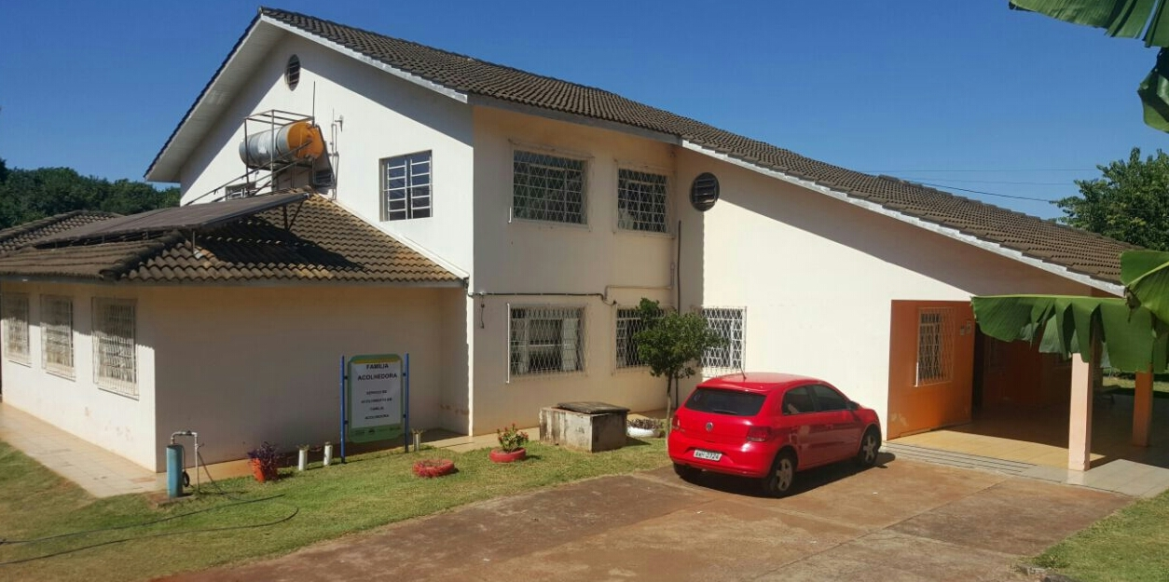

Slide 12
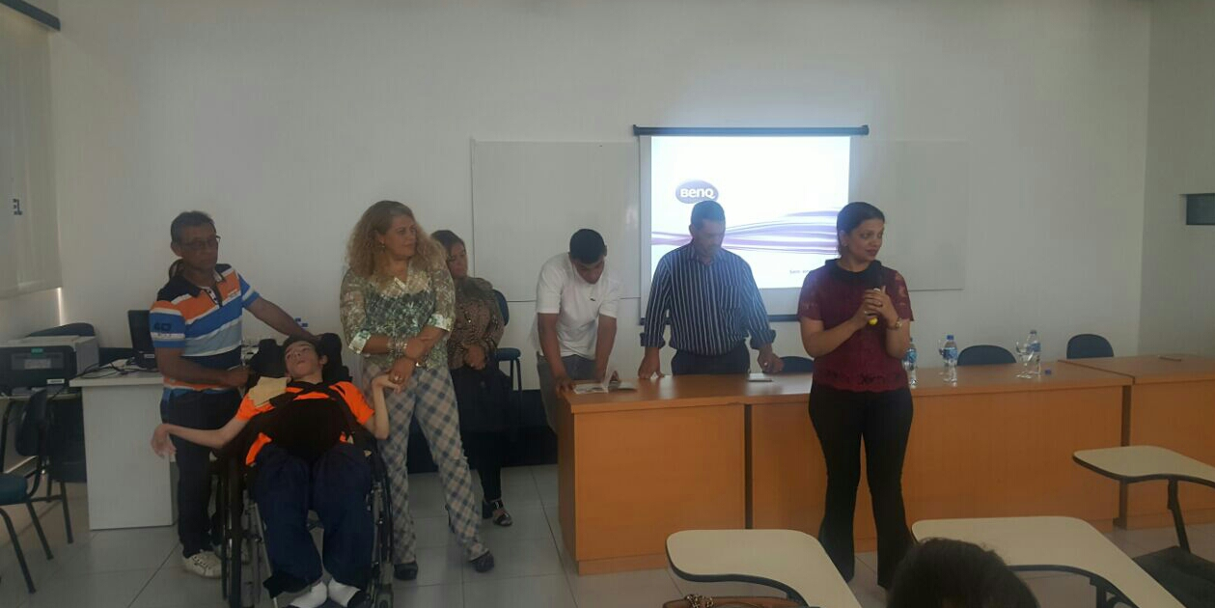

Slide 13
As Famílias Acolhedoras Requisitos: a) Idade (maiores de 18 anos); b) Independe do modelo de família; c) Não podem estar inscritos no cadastro de adotantes; d) Um dos membros da família deve estar empregado ou aposentado; e) Escolaridade (Portugal – 9 anos); f) Residir no município (1 ano); g) Concordância de todos os membros da família; h) Espaço físico; g) Condições de saúde; h) Não ter antecedentes criminais; i) Parecer psicossocial favorável (visitas e entrevistas); j) Participar da capacitação.

Slide 14
PROCEDIMENTO
Inscrição/Seleção das famílias;
Preparação – Capacitação Inicial (15 horas);
Indicação (de acordo com o perfil da criança/adolescente –família);
Acompanhamento periódico e capacitação (reuniões mensais, acompanhamento de visitas);
Apoio às famílias de origem (inclusive com capacitação);
Reavaliação judicial semestral;
Acompanhamento pós reintegração (6 meses).
www.direitodascriancas.com.br

Slide 15
CARACTERÍSTICAS
DEZEMBRO DE 2016
Nº DE CRIANÇAS/ADOLESCENTES e JOVENS ACOLHIDOS NO PROGRAMA: 211 (+10 de Santa Tereza do Oeste e + 6 de Lindoeste: Total da Comarca: 227)
IDADE DOS ACOLHIDOS: 0 a 21 ANOS
BOLSA AUXÍLIO: 1 a 1,5 SALÁRIOS-MÍNIMOS
Regra Geral: Uma criança por família
BENEFÍCIOS: ISENÇÃO DO ITU, TRANSPORTE, PROFISSIONALIZAÇÃO, TRATAMENTOS MÉDICOS ESPECIALIZADOS ETC.

Slide 16
IDADE DE CRIANÇAS, ADOLESCENTES E JOVENS ACOLHIDOS EM FAMÍLIA ACOLHEDORA – OUTUBRO DE 2016
00 – 04 ANOS: 31 crianças
04 – 08 ANOS: 36 crianças
08 – 12 ANOS: 58 crianças
12 – 18 ANOS: 88 adolescentes
18 – 21 ANOS: 14 jovens (Art. 2º, § 1º e art. 101, § 1º, do ECA)
TOTAL: 227 (Cascavel + Santa Tereza do Oeste + Lindoeste)

Slide 17
O Papel da Família Acolhedora
I – Prestar assistência material, moral, educacional e afetiva à criança e ao adolescente, conferindo ao detentor da guarda o direito de opor-se a terceiros, inclusive aos pais, nos termos do artigo 33, do Estatuto da Criança e do Adolescente – ECA; II – Participar do processo de acompanhamento e capacitação continuados; III – Prestar informações sobre a situação da criança e do adolescente acolhido à equipe interdisciplinar do Serviço de Acolhimento em Família Acolhedora; IV – Contribuir na preparação da criança ou do adolescente para retorno à família de origem, ou extensa, e, na impossibilidade, a colocação em família substituta, sempre sob orientação da equipe interdisciplinar.

Slide 18
Classificação
1 – Emergencial ou cautelar: Quando ainda não se sabe se o acolhimento é ou não necessário e por quanto tempo, aproximadamente, vai durar;
2 – Curta ou média duração: Preparação para reintegração ou provável adoção;
3 – Prolongado (ou permanente): Quando há chances remotas de retorno à família ou adoção;
4 – Especial: Crianças e adolescentes com necessidades especiais, dependentes químicos etc.

Slide 19
Requisitos para o sucesso
Programa minimamente estruturado;
REDE – Integração Programa/Serviços públicos/ MP/Judiciário (Escolas, saúde, CREAS, CAPs, Profissionalização, habitação, esporte, programas de contraturno escolar etc.);
Equipe Técnica preparada;
Preparação das famílias acolhedoras;
Capacitação das famílias de origem;
Preparação em casos de adoção;
Respeito as prazos – Provisoriedade e excepcionalidade do Acolhimento; Familiar
Bolsa-auxílio.

Slide 20
DESAFIOS
Programa de alta complexidade (MDS).
Pouca visibilidade social.
É um programa que se polariza, se dilui.
Exige acompanhamento mais próximo, mais intenso e imediato.
Faltam técnicos preparados neste tipo de programa.
Poucos cursos de preparação.
Custo/benefício.
Fim do acolhimento institucional.
Ausência de um marco legal (Art. 34, par. 2 do ECA).
Acolhimento de adolescentes
Resistência ao novo modelo de acolhimento.
www.direitodascriancas.com.br

Slide 21
Algumas Questões
a) Remuneração/Pagamento/Bolsa/Auxílio
- França: É uma profissão. Tem estatuto profissional, salário etc.
- Portugal: É uma prestação de serviços: A bolsa é dividida em manutenção (145,86 Euros) e remuneração (168,20 Euros).
b) Família extensa como “Família Acolhedora” (vantagens, desvantagens, flexibilização dos critérios de seleção).
c) Família Acolhedora pode adotar?
d) Papel da Família Acolhedora no desacolhimento.
e) A questão da formação de vínculos.
f) Formalização – guarda – Termo de compromisso.
g) Perfil da família acolhedora.
h) A questão das visitas das famílias de origem.
i) A experiência dos acolhimentos na Zona Rural.
j) O caso Augusto.
www.direitodascriancas.com.br

Slide 22
Contatos:
slkreuz@yahoo.com.br
slk@tjpr.jus.br
www.direitodascriancas.com.br

